Slide 1
Алгоритмы стегоанализа изображений с использованием глубоких
нейронных сетей и их программная реализация
Нагорный Н. А., 2 курс
Научный руководитель: д. т. н., проф. А. А. Сирота

Slide 2
Цель работы — разработка и программная имплементация алгоритма стегоанализа цветных изображений с использованием свёрточных нейронных сетей.
Задачи:
анализ предметной области и изучение существующих стегоаналитических подходов;
программная реализация существующих алгоритмов стегоанализа изображений в оттенках серого с использованием свёрточных нейронных сетей;
разработка собственного алгоритма стегоанализа цветных изображений на основе изученных;
экспериментальное исследование эффективности предлагаемого алгоритма.
2/14

Slide 3
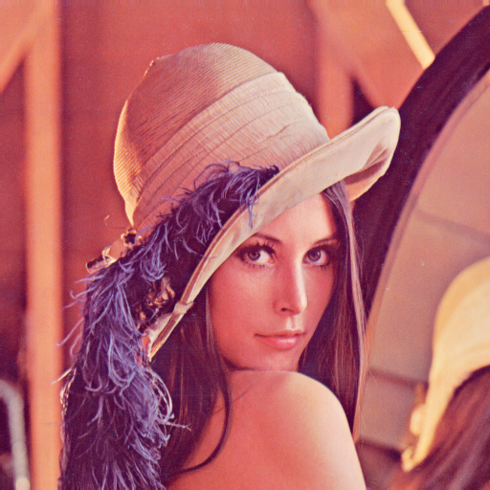

Сравнение пустого и заполненного контейнеров
Пустой контейнер
Контейнер, заполненный методом замены НЗБ
3/14

Slide 4
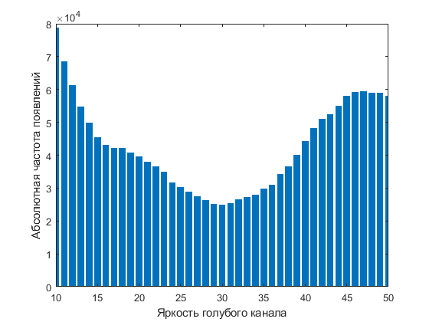
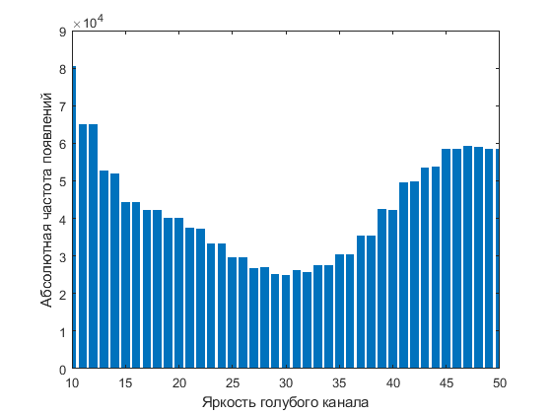
Гистограммы яркостей пикселей голубого канала
Пустой контейнер
Контейнер, заполненный методом замены НЗБ
4/14

Slide 5
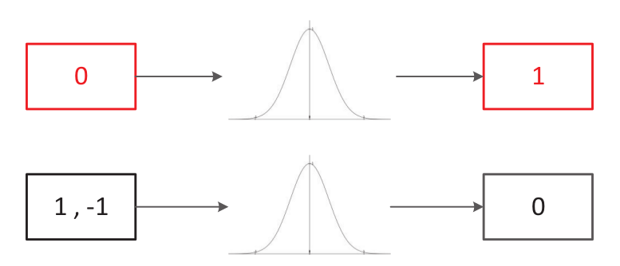
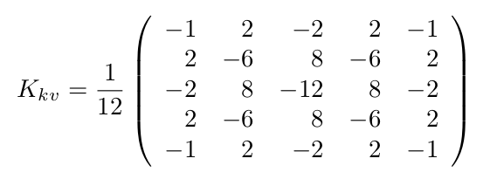
Особенности нейронной сети с гауссовской функцией активации
Фильтр предварительной обработки
Гауссовская функция активации
5/14

Slide 6
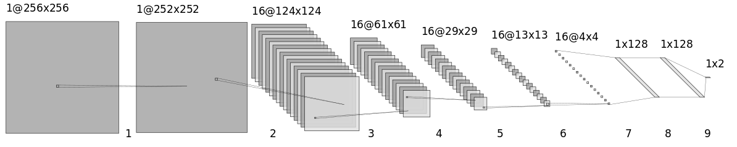
Архитектура ИНС с гауссовской функцией активации
6/14

Slide 7
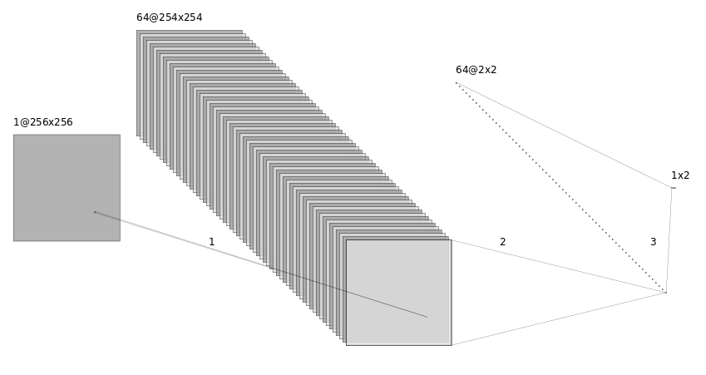
Архитектура ИНС с двумя свёрточными слоями
7/14

Slide 8
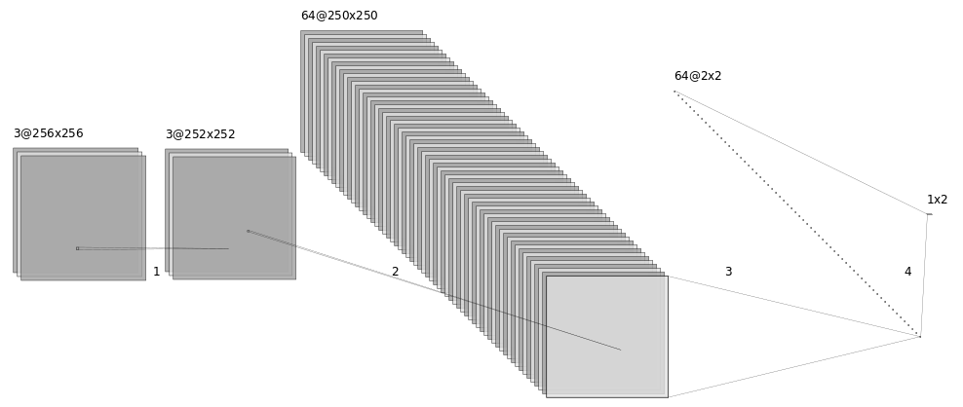
Архитектура комбинированной ИНС
8/14

Slide 9
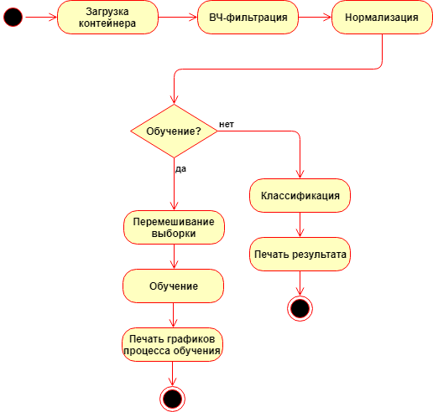
Блок-схема алгоритма стегоанализа с использованием комбинированной ИНС
9/14

Slide 10
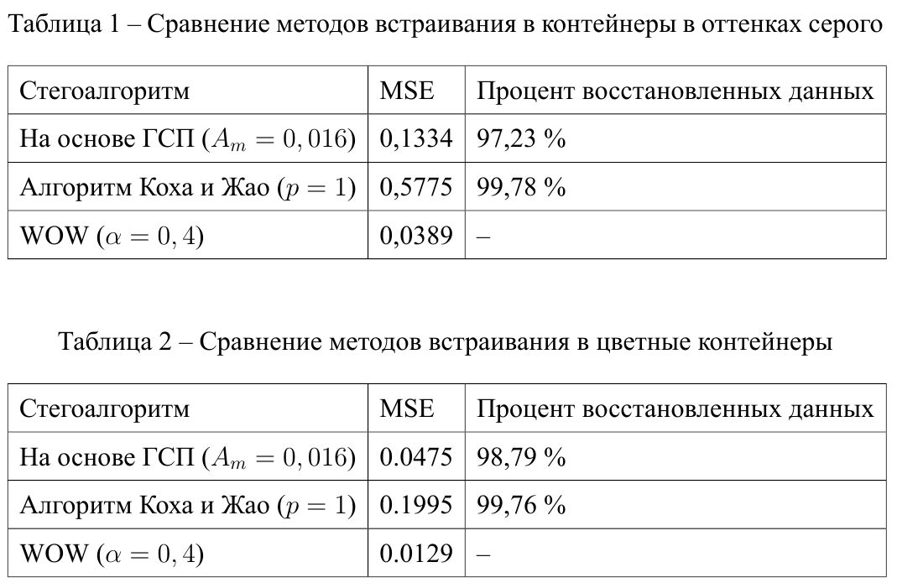
Сравнение испытанных стегоалгоритмов
10/14

Slide 11
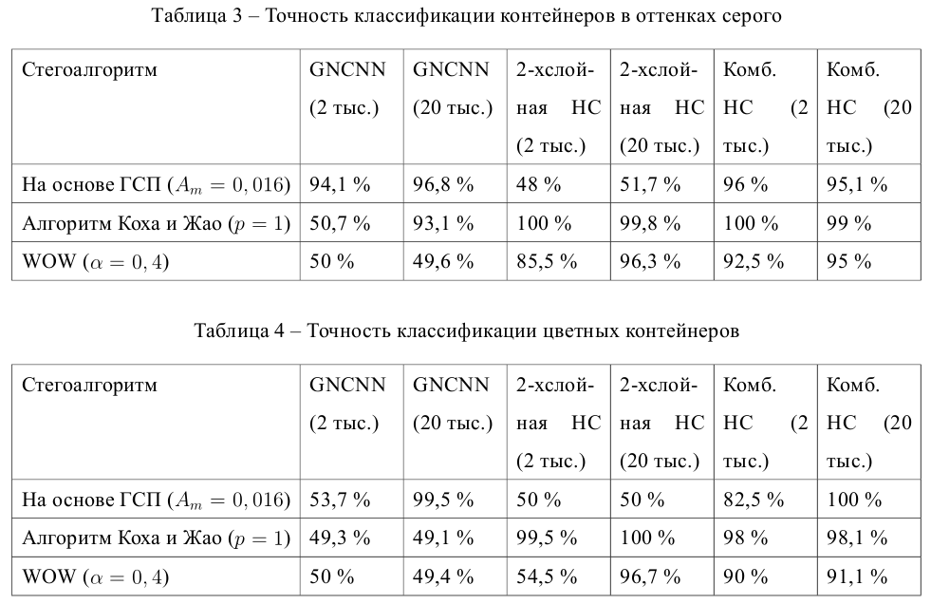
Сравнение результатов обучения
11/14

Slide 12
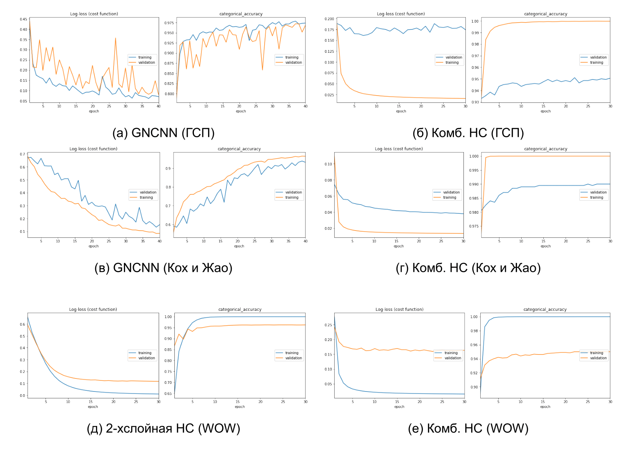
Графики процесса обучения на контейнерах в оттенках серого
12/14

Slide 13
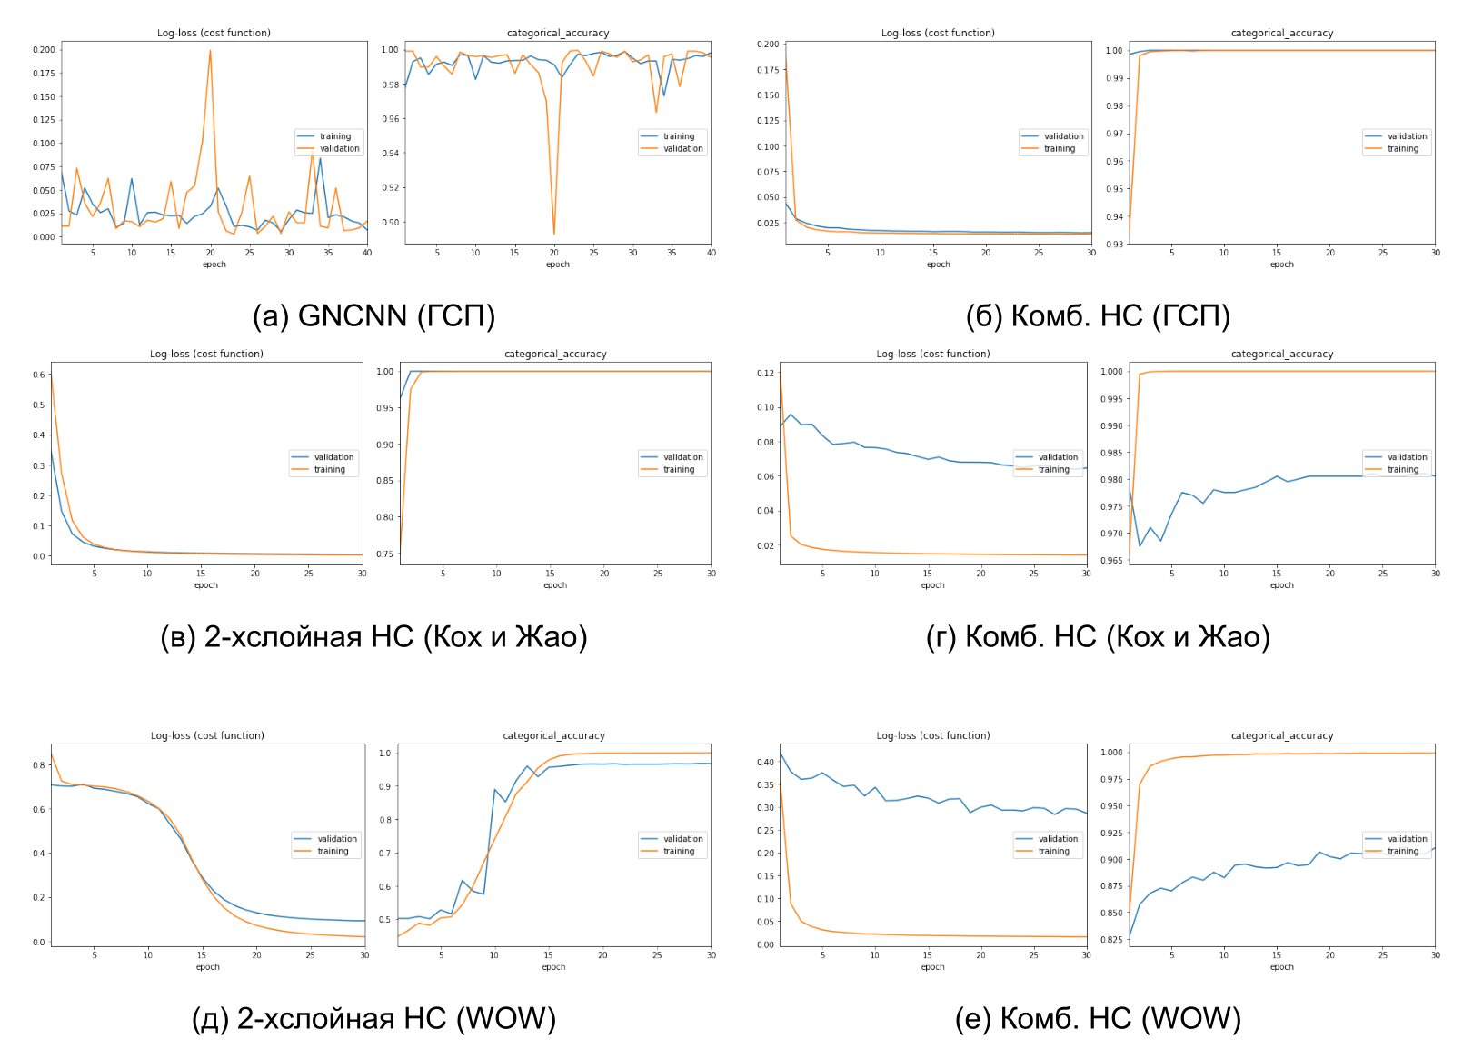
Графики процесса обучения на цветных контейнерах
13/14

Slide 14
Спасибо за внимание.

Slide 15
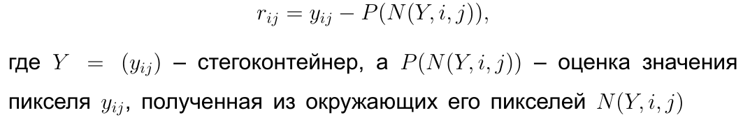
Механизм работы гауссовской функции активации
Гауссовская функция активации
15/15

